Slide 1


STŘEDNÍ ŠKOLA STAVEBNÍ A TECHNICKÁ
Ústí nad Labem, Čelakovského 5, příspěvková organizace
Páteřní škola Ústeckého kraje
Svařování plamenem 4
VY_32_INOVACE_22_437
Projekt MŠMT | EU peníze středním školám
Název projektu školy | ICT do života školy
Registrační číslo projektu | CZ.1.07/1.5.00/34.0771
Šablona | III/2
Sada | 22
Anotace | Vznik svaru, tvary svarů, způsoby svařování, přídavné materiály
Klíčová slova | Svarový kov, tupý svar, svařování vpřed, svařování vzad, přídavné materiály
Předmět | Technologie
Autor, spoluautor | Ing. Křížová Naděžda
Jazyk | Čeština
Druh učebního materiálu | Prezentace
Potřebné pomůcky | PC, dataprojektor
Druh interaktivity | Výklad pomocí prezentace
Stupeň a typ vzdělávání | Střední škola
Cílová skupina | 2. ročník, žáci 17 – 18 let
Speciální vzdělávací potřeby | ne
Zdroje | Seznam viz poslední strana
1

Slide 2
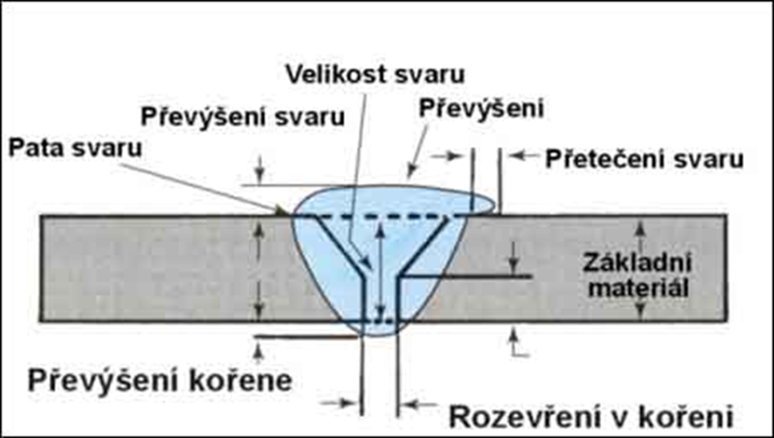
STŘEDNÍ ŠKOLA STAVEBNÍ A TECHNICKÁ
Ústí nad Labem, Čelakovského 5, příspěvková organizace
Páteřní škola Ústeckého kraje
Způsoby svařování plamenem
plamenem se natavuje materiál stykových ploch spojovaných částí a svar se vytvoří zalitím svarových ploch
SKS = PM + ZM
2

Slide 3
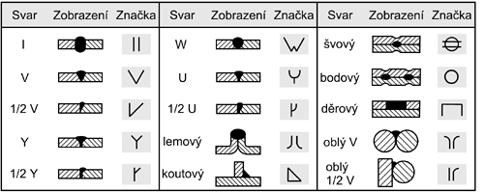
STŘEDNÍ ŠKOLA STAVEBNÍ A TECHNICKÁ
Ústí nad Labem, Čelakovského 5, příspěvková organizace
Páteřní škola Ústeckého kraje
tvary svarů
3

Slide 4
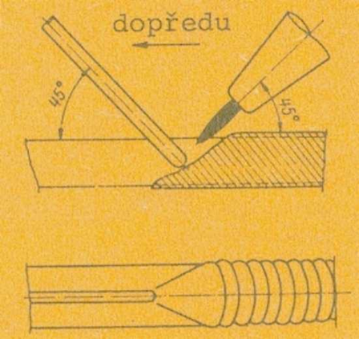
STŘEDNÍ ŠKOLA STAVEBNÍ A TECHNICKÁ
Ústí nad Labem, Čelakovského 5, příspěvková organizace
Páteřní škola Ústeckého kraje
svařování doleva – vpřed
svařovací drát je veden před hořákem ve směru svařování
větší nebezpečí nedokonalého provaření kořene svaru - předbíháním svarové lázně
pro tenké plechy do tloušťky 4 mm
svar není chráněn před vzduchem
méně náročný způsob svařování,
než vzad
4

Slide 5
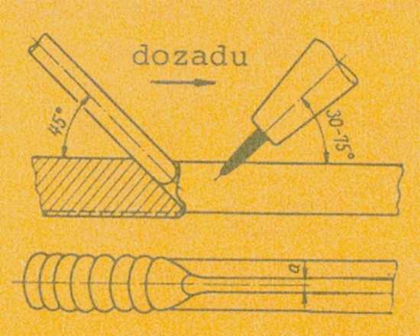
STŘEDNÍ ŠKOLA STAVEBNÍ A TECHNICKÁ
Ústí nad Labem, Čelakovského 5, příspěvková organizace
Páteřní škola Ústeckého kraje
svařování doprava – vzad
svařovací drát postupuje za hořákem
plamen je směrován na tavnou lázeň i na chladnoucí svar
dochází k ochraně tavné lázně i tuhnoucího svaru před nepříznivými účinky okolní atmosféry
svařováním vzad - kvalitnější svary,
zaručené provaření kořene, menší pnutí
a deformace
pro namáhané svary nejrůznějších
konstrukcí
5

Slide 6
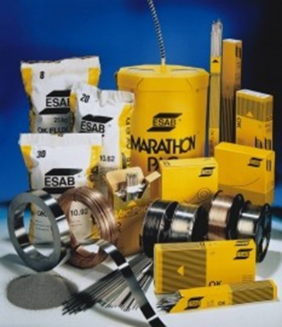
STŘEDNÍ ŠKOLA STAVEBNÍ A TECHNICKÁ
Ústí nad Labem, Čelakovského 5, příspěvková organizace
Páteřní škola Ústeckého kraje
přídavné materiály
svařovací dráty stejného nebo podobného chemického složení jako svařovaný základní materiál
na kvalitě přídavného materiálu závisí i kvalita hotového svaru
ocelové svařovací dráty bývají poměděné kvůli ochraně proti korozi
průměry svařovacích drátů odpovídají tloušťce svařovaného základního materiálu
6

Slide 7
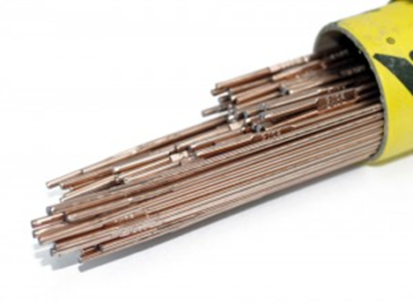
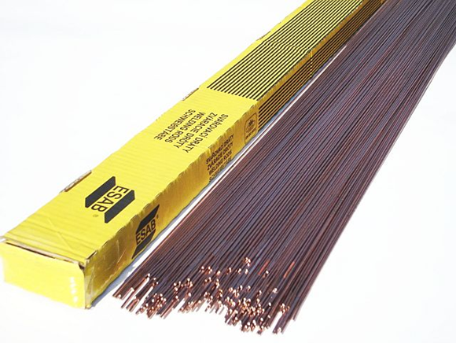
STŘEDNÍ ŠKOLA STAVEBNÍ A TECHNICKÁ
Ústí nad Labem, Čelakovského 5, příspěvková organizace
Páteřní škola Ústeckého kraje
G 102 pr.5,0 – 4,0- 3,2 – 2,5- 2,0
drát pro nenáročné svary potrubí a tenkých plechů
též pro stavební a zámečnické svařovací práce
drát je tenkou vrstvou poměděný
používá se ke svařování ve všech polohách
G 104 pr. 3,2
drát pro svařování energetických zařízení,
např. trubek z oceli 12 020, 12 021
pracujících do maximální teploty 425 °C
7

Slide 8
STŘEDNÍ ŠKOLA STAVEBNÍ A TECHNICKÁ
Ústí nad Labem, Čelakovského 5, příspěvková organizace
Páteřní škola Ústeckého kraje
Souhrn učiva
1. Jak vzniká svar.
2. Jaké znáte druhy svarů.
3. Co znamená svařování vpřed, výhody, nedostatky.
4. Co znamená svařování vzad, výhody, nedostatky.
5. Jaké přídavné materiály se používají pro svařování plamenem.
8

Slide 9
STŘEDNÍ ŠKOLA STAVEBNÍ A TECHNICKÁ
Ústí nad Labem, Čelakovského 5, příspěvková organizace
Páteřní škola Ústeckého kraje
Použité zdroje
AUTOR NEUVEDEN. seznam [online]. [cit. 8.2.2014]. Dostupný na WWW:
http://vlasac.wz.cz/technologie.htm
AUTOR NEUVEDEN. seznam [online]. [cit. 8.2.2014]. Dostupný na WWW:
www.designedu.cz
AUTOR NEUVEDEN. seznam [online]. [cit. 8.2.2014]. Dostupný na WWW:
http://www.domzo13.cz/dokumenty/vyuka/svar_skoly/technologie_plamen.ppt
AUTOR NEUVEDEN. seznam [online]. [cit. 8.2.2014]. Dostupný na WWW:
http://www.krakowelding-eshop.cz/category/pridavne-svarovaci-materialy/
9

